Slide 1
Diodové a tranzistorové logické členy
VY_32_INOVACE_CIT_02

Slide 2
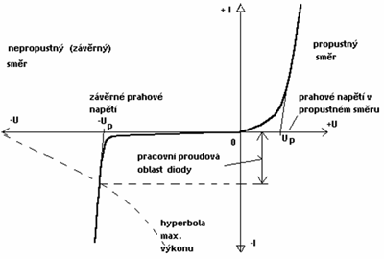
Dioda jako spínač
VA charakteristika závěrný směr propustný směr
U
U
N
P
N
P
l_{N}
l_{P}
Vyprázdněné oblasti se zvětší, protéká pouze
velmi malý proud

Slide 3
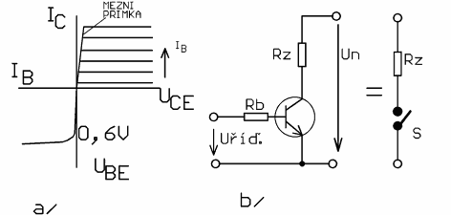
Tranzistor jako spínač

Slide 4
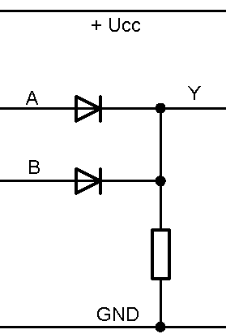
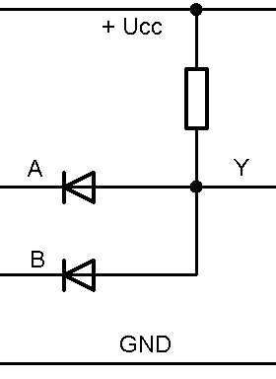
Diodové logické členy
Pomocí diod můžeme realizovat funkce AND a OR
AND – na výstupu je log 0, pokud jsou oba vstupy uzemněny.
OR – na výstupu je log 1, pokud je alespoň jeden vstup v úrovni log 1

Slide 5
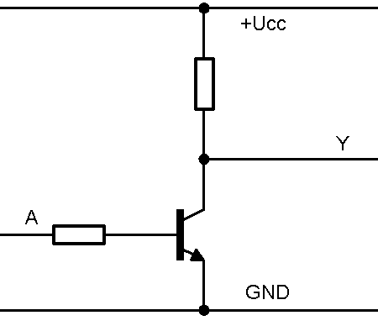
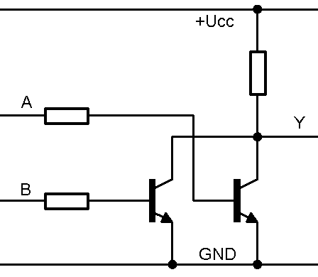
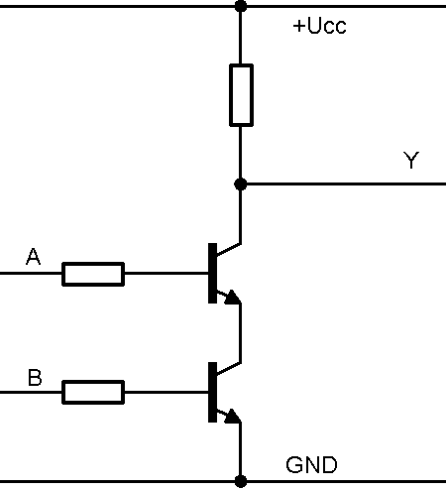
Tranzistorové logické členy
Spínací režim – zavřený – na výstupu velké napětí
otevřený (saturace) – max. proud
NOT NOR NAND
Úkol - nakreslete zapojení OR a AND

Slide 6
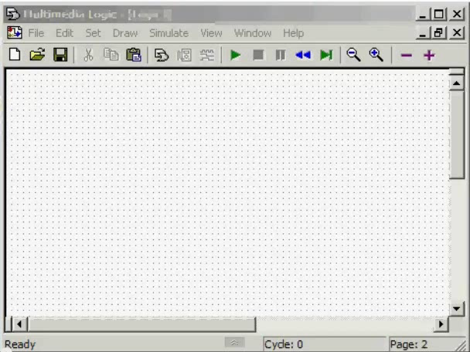
Simulace logického součinu

Slide 7
Výhody a nevýhody kontaktní logiky
Výhody:
nemají pohyblivé části
„neomezený“ počet sepnutí
možnost nastavit přibližný okamžik sepnutí
velká rychlost spínání
Nevýhody:
citlivé na přetížení proud / přepětí
vyšší úbytek napětí v sepnutém stavu
neumí galvanicky oddělit od sítě

Slide 8
Zdroje
Elektronické součástky. In: [online]. [cit. 2013-01-09]. Dostupné z: www.kvetakov.net/~koza/data/uceni/součástky/předná_ky/ES-2.ppt
VLČEK, Jiří. Základy elektrotechniky (II). In: Tzbinfo [online]. 15.1.2007. [cit. 2013-01-09]. Dostupné z: http://www.tzb-info.cz/3822-zaklady-elektrotechniky-ii
WEISZ, Ondřej. Realizace základních logických funkcí. In: [online]. [cit. 2013-01-09]. Dostupné z: http://www.edunet.souepl.cz/~weisz/dokuwiki/doku.php?id=logo:uvod:realizace_lfu
ULSANUNIVERSITY. Software implementation and Circuit simulation of the AND Gate. In: Youtube [online]. [cit. 2013-01-10]. Dostupné z: http://www.youtube.com/watch?v=Qlex3BIoCA0
© Ing. Jaroslav Chlubný

